Slide 1


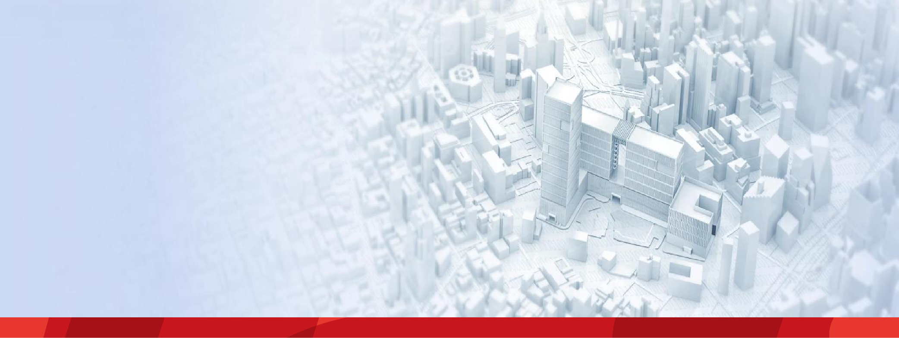
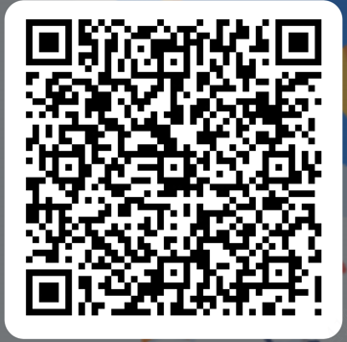
Solución Residencial Inteligente Dahua V3.0
Versión:V202202
Bienvenidos

Slide 2







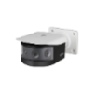
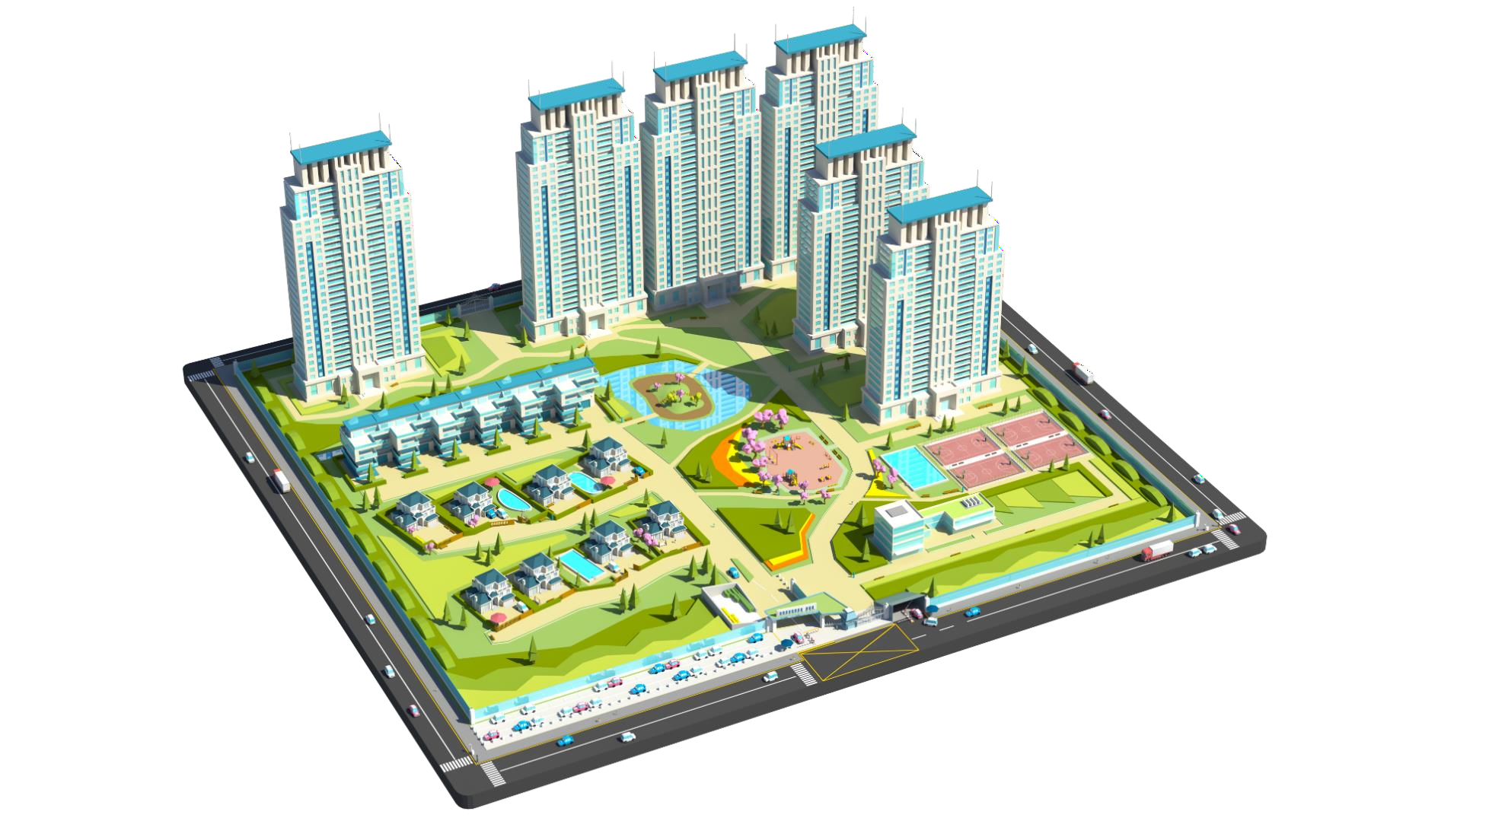





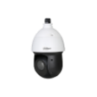







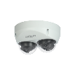


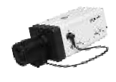











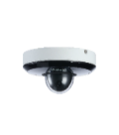
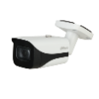





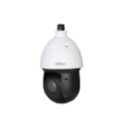


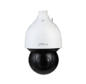



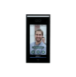











Resumen de la solución | Innovación tecnologíca lider en vida inteligente
Smart Security
Smart Living
Smart Property Management
VTO con Reconocimiento Facial
Terminal
externa
Monitoreo panorámico
Cámara
panorámica
Pantalla de salida de información
Información
pública
Detección de Basura en edificios
Cámara IA
Control de elevador Reconocimiento Facial
Gestión de elevador
Bloqueo de carril contra incendio
Cámara IA PTZ IA
Cámara en
corredor
Detección en
corredor
Rastreo de rostro
Cámara RF/DF
Detección de vertimiento
Camara con sensor inteligente
DSS VDP ágil
App Móvil
Edificio
Monitor
interno
Video Wall
Pantalla dividida
Intercomunicador
Monitoreo de
piscina
Detección de ausencia
Conteo de personas
Cámara AI
PTZ IA con Disuación Activa
Video vigilancia
Gestión de llamadas
Estación Maestra
Control de asistencia
Terminal de tiempo y asistencia
Terminal Facial Barrera peatonal
Acceso peatonal
Acceso Vehicular
Guía de estacionamiento
Detección de espacio de estacionamiento
ANPR
Reconocimiento de QR De visitas
Gestión de visitas
Alarma Anti- Robo
Cámara inteligente

Slide 3
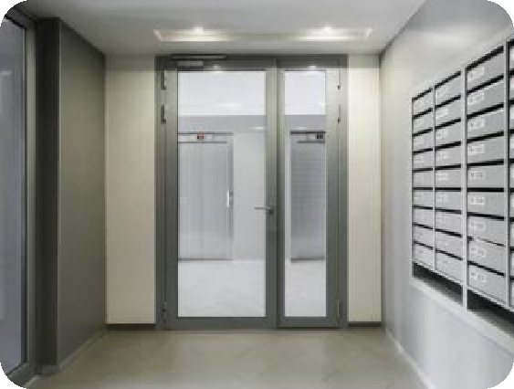

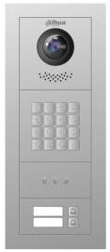











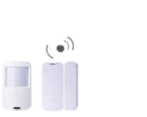

Descripción de la solución
Se puede usar el VTO Como servidor SIP
Puerta
No necesita software, Más rentable
VTO en lobby
VTH en Apartamento
Puedes contestar desde cualquier lado
con la aplicación DMSS
Soporta 1 VTH Principal y
Máximo 4 Sub VTH
Solución IP para Departamentos Pequeños
Soporta máximo 20
Apartamentos por Estación (puerta)
CCTV y Alarmas integrado

Slide 4
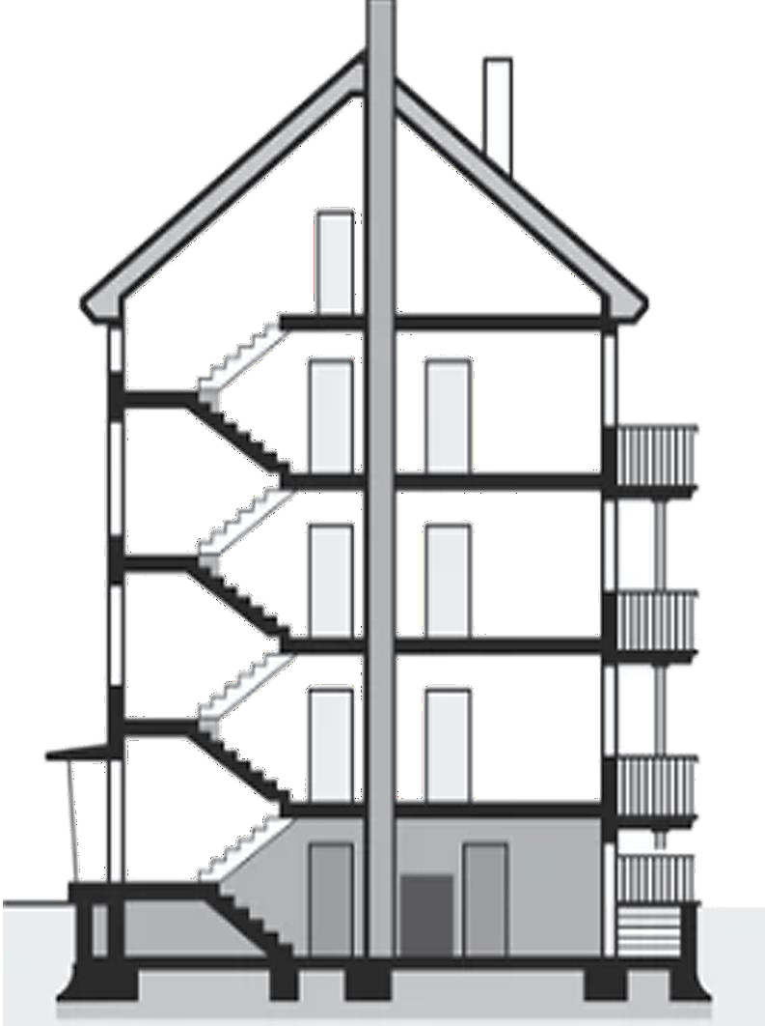


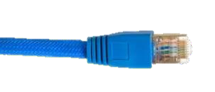
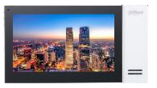

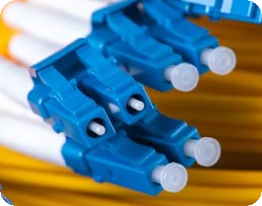


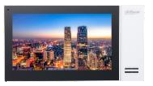
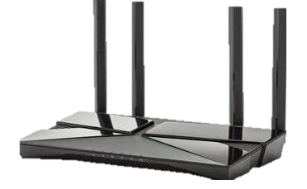
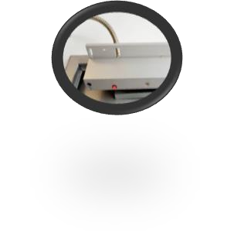
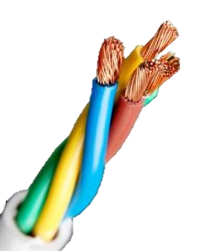
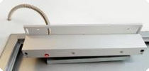
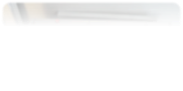
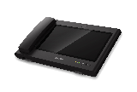
Topología de la solución
Notificación via Push
¿Qué se necesita?
DMSS APP
VTH
Para más de 100 mts
VTH
Cloud
VTO De lobby
VTH
Router
Cable eléctrico
VTS5240B-S1

Slide 5
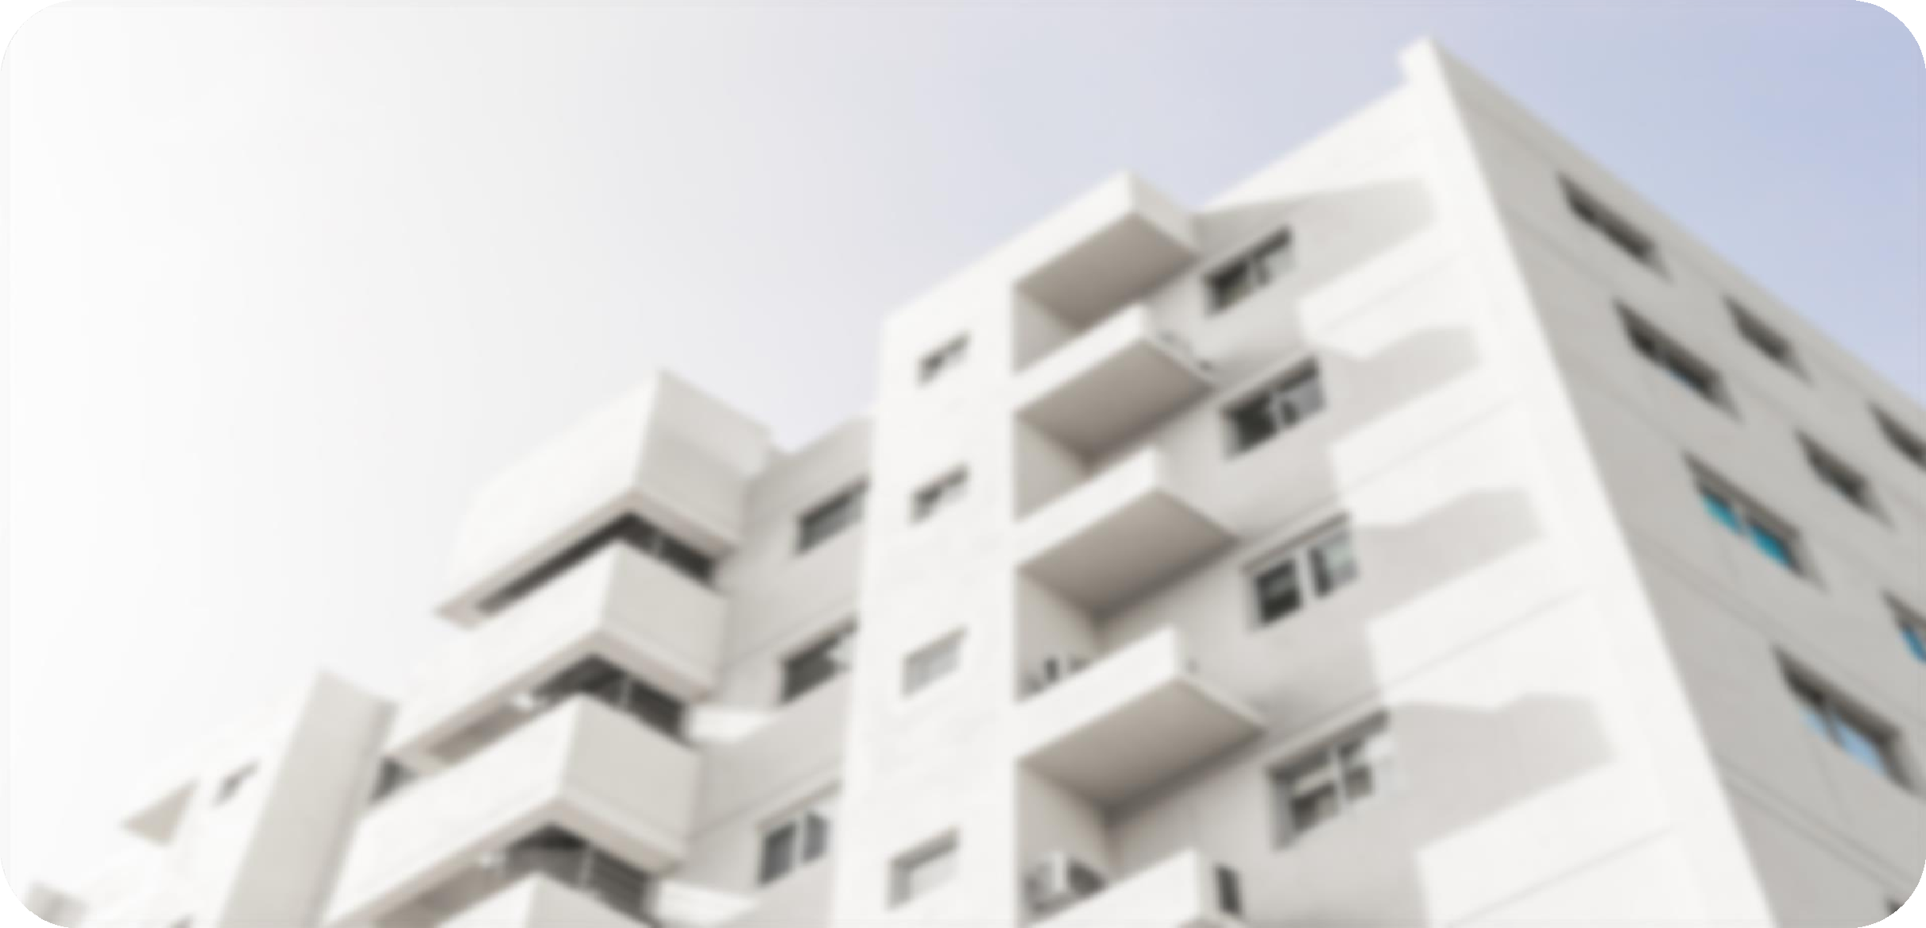
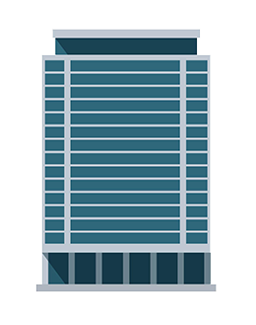
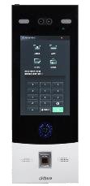
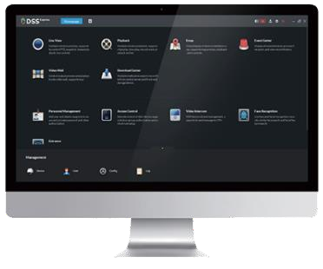


Topología de la solución | Apartamentos grandes o una comunidad grande
Por Edificio
Software recomendado
Máx 200 departamentos por estación (Puerta)
1 VTH principal y Máx 4 VTH como sub
Se usa el software como servidor SIP;
SIP ID < 256 -> DSS Express
SIP ID < 1000 → DSS4004-S2;
SIP ID < 2000 → DSS7016-S2,DSS PRO
SIP ID < 5000 o mas de 5000 -> DSS PRO
Soporta más de 500 departamentos

Slide 6




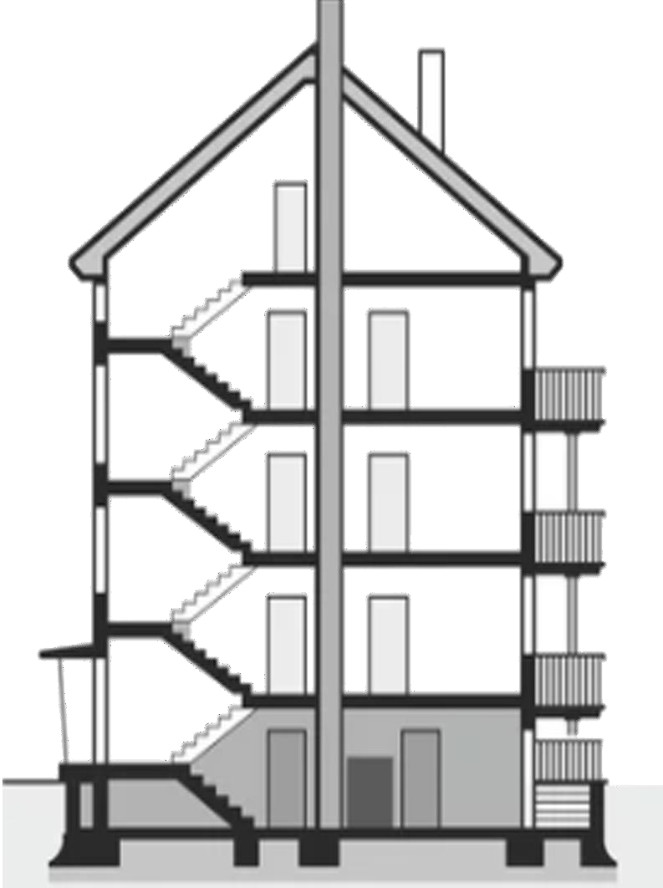


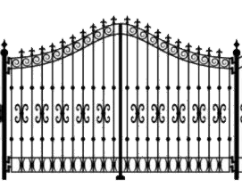
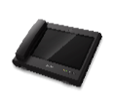







Topología de la solución
¿Qué se necesita?
Para más de 100 mts
Notificación Via Push
Comunicación de dos Vías con la APP
Cloud
DMSS APP
VTH
VTO de la entrada principal
VTH
VTO De
lobby
DSS
VTH
Master Station
Security Room

Slide 7











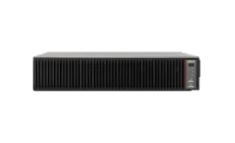

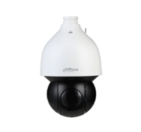

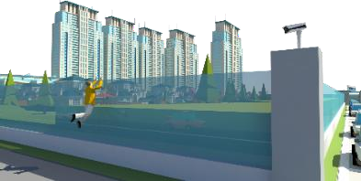

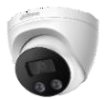
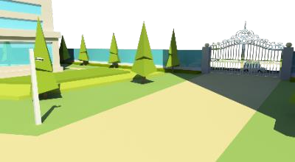







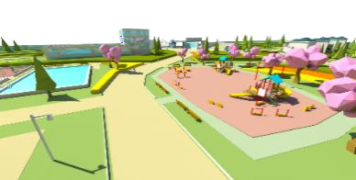

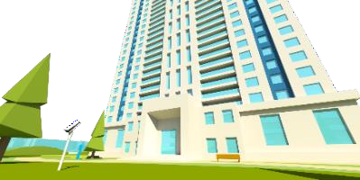






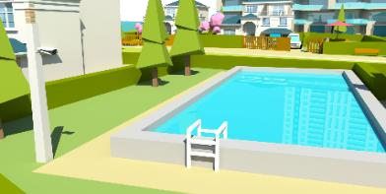
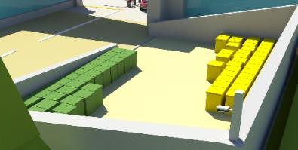



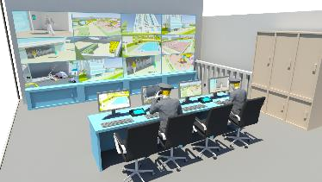






La IA potencia la seguridad
Seguridad inteligente
Simplifica la seguridad de la comunidad
Cuando suceden actividades ilegales en la comunidad, el administrador de la propiedad puede activar la alarma de inmediato y advertir a los propietarios..
Con la cámara de disuasión activa, notifica con sonido y luz cuando sucede algo, evite que ocurran accidentes de manera eficiente.
Advertencia, abandone lo antes posible
Activación de
alarma
Perimeter
Bloqueo de carril de incendios y detección de estacionamiento
Activación de alarma
Áreas verdes no se estacione aquí
Protección de áreas verdes
Detección de caída de objetos
Activación de alarma
Activación de alarma
Protección en la piscina
Detección de exposición y desbordamiento de basura
Activación de alarma
Detección de comportamiento

Slide 8
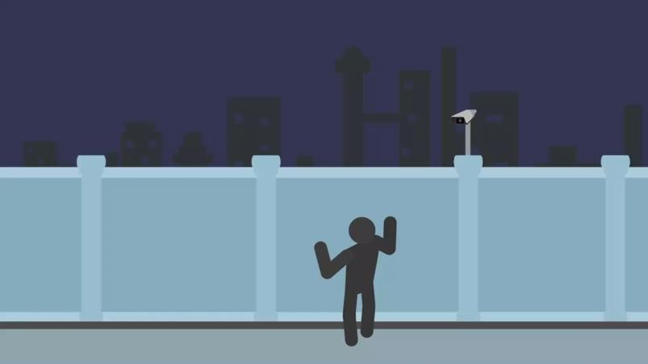
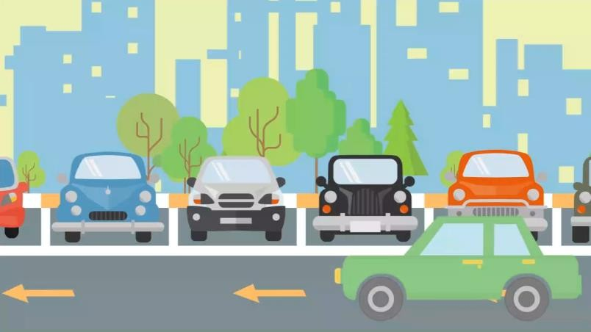
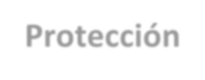



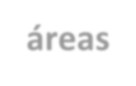

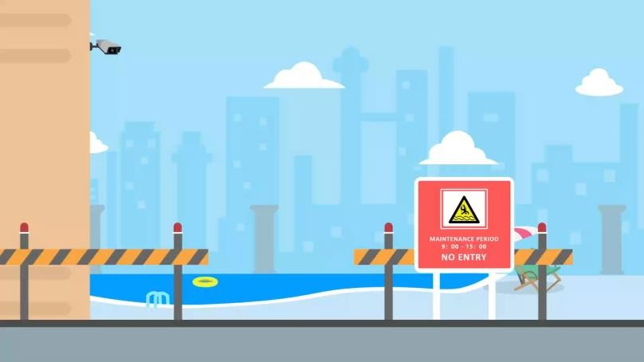
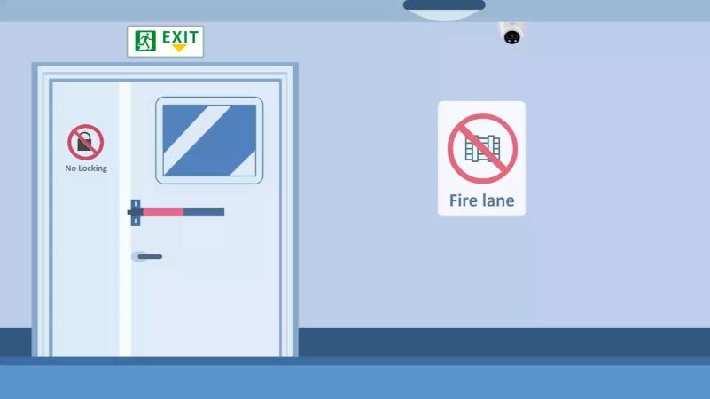
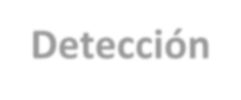








La IA potencia la seguridad
Protección perimetral
Protección de áreas verdes
Protección en piscinas / Albercas
Detección de obstrucción de
salidas de emergencia

Slide 9








Detección de caída de objetos
Se adapta a entornos complejos
Con un excelente rendimiento con poca luz, así como una amplia dinámica, compensación de contraluz, penetración de niebla y otras funciones
Use la cámara para monitorear de abajo hacia arriba para evitar tomar fotografías en las casas de los residentes
Cobertura de rango ultra alto
Utilice un teleobjetivo medio para cubrir edificios de gran altura de forma eficaz
4 hogares un piso, solo 3 cámaras para cubrirlos
Protección de privacidad
Económico
Antes del evento: Disuasión, Prevenció
En el evento: alarma, proceseso
Después del evento: Responsabilidad y mejora
Presición :85%
Soporta pisos medios y altos, múltiples cámaras usadas en combinación
Filtra efectivamente interferencia por ropa colgada para secar, edredones, etc.
Puede identificar objetos al tamaño de 20*20 píxeles a una resolución de 8MP, la tasa de detección se reducirá si es demasiado pequeña

Slide 10






Detección de basura
Detección de basura
No se reconoce confeti, hojas, cartones, solo se reconoce bolsas de basura domésticas, montones de basura
Desbordamiento de basura
Solo reconoce botes de basura de plástico domésticos
Basureros no reconocibles
En este tipo de contenedores no se puede detector basura ni detectar desbordamiento de basura

Slide 11





Obstrucción carril contra incendio
Vehiculos
Vehiculos no motorizados
Obstrucción de entrada de bomberos
vehículos motorizados o no motorizados estacionados en el área de
detección
Los atributos del vehículo y el reconocimiento de placas no son compatibles temporalmente
Detección de cajas o maletas apiladas, bloqueando la entrada de bomberos
Presición >85%

Slide 12

Servicio de gestion de administración | Detección de comportamiento
Distracción con el celular
Detección de ausencia
Detecta cuando el número de personal en el área es menor que el valor establecido dentro del tiempo especificado
Dormido
Detecta si esta sostenuendo el teléfono en la mano durante un período de tiempo, el teléfono debe tener una sección transversal clara en la imagen
Detecta si se ha mantenido sentado, quieto en el asiento durante mucho tiempo o acostado sobre la mesa durante mucho tiempo
IA
Identifica con precisión las condiciones del personal en servicio, fuera de servicio
Mejores servicios
Brinda una base para la evaluación del personal de guardia en la sala de monitoreo.

Slide 13













Protección de áreas comunes | Cámaras definidas por escenario
Preocupación principal
Área pública con área grande y difícil de responder a tiempo cuando ocurre un accidente.
La instalación de múltiples cámaras aumenta el costo de mano de obra e instalación.
Corredor
Una cámara cubre diferentes secciones.
Elevador
Conexión inalámbrica y una cámara pequeña combinan con el espacio.
Lobby
Una cámara cubre todo el entorno y
proporciona una vista de 360°..
Área de juegos
4 cámaras en una proporcionan mejor Angulo de visión que múltiples cámaras
Una cámara panorámica fish eye puede reemplazar varias cámaras normales para cubrir un gran campo de visión.
Todas las cámaras estan diseñadas para instalarse fácilmente
Bajo costo
Instalación sencilla

Slide 14














Protección del complejo | Fácil de gestionar la seguridad y las instalaciones
Preocupación principal
Riesgos de seguridad ocultos, como la entrada de extraños y la destrucción de las instalaciones.
Difícil obtener el video de evidencia y encontrar a la persona sospechosa.
Acceso integral
Gimnasio
Centro de negocios / casa club
Cuarto de maquinas
Lavandería
Apertura de Puerta y vinculo de video
Control de acceso facial
Reconocimiento facial
Cada puerta abierta puede vincular una cámara para grabar el proceso. Para proporcionar videos para análisis y proteger la seguridad de los propietarios.
Al usar el control de acceso facial AI, los propietarios pueden usar su rostro para ingresar directamente a las áreas especiales, mientras que un extraño no, protegiendo la seguridad de los residentes y las instalaciones.
Código QR
Control estricto de seguridad y protección de
Reduce riesgos de seguridad
Apertura de Puerta y vinculación de camara
residentes

Slide 15













Estacionamiento inteligente | Acceso de vehículo | entradas y salidas
NVR
ethernet
DSS + PC
Entrada
Salida
Barrera Vehicular
Switch
I/O
I/O
Radar
I/O
I/O
VTO
Radar
Cámara ANPR
Esta solución adopta la tecnología ANPR e integra el intercomunicador en un sistema de gestión de vehículos bien coordinado, lo que permite una entrada y salida de vehículos segura y eficiente.
Aviso: la barrera vehicular debe de incorporar un radar para lograr el control de la apertura del poste y evitar que golpee los vehículos.

Slide 16






Estacionamiento inteligente | Ubicación de espacios en estracionamiento subterraneo
Aspectos importantes
Ubicación de un espacio libre
Muestra el número de
espacios disponibles en cada sentido.
Indicador de espacio libre
La luz indicadora integrada a la cámara mostrará si el lugar de estacionamiento está o no ocupado.
Luz con siete colores distintos muestra diferentes tipos de espacios de estacionamiento
ANPR
Identifica la placa en el
espacio ocupado
ANPR

Slide 17












Estacionamiento inteligente | Reconocimiento de espacio inteligente
Ubicación mas clara
Cobertura de 6 y 12 espacios de
estacionamiento
7 Colores disponibles
Mucho mas rentable！
Vigilancia completa
Monitoreo del estacionamiento Monitoreo del carril
Monitoreo 360°
Algoritmo 1+1 con IA
Detección de espacios de estacionamiento (Hasta 12 espacios) Reconocimiento de placas (hasta 12 vehículos)
Múltiples modos de dewarp

Slide 18





Servicio de autoregistro | Information Remote Check Protect Residence Info Safety
Solo con una verificación exitosa la cuenta puede ser activada
Doble verificación del numero de teléfono o correo electrónico
Administración
Escanea el código desde administración / recepción
Ingrese la información de la cuenta
Registro y validación de la cuenta

Slide 19















Invite a los miembros de su familia! | No necesita el servicio de administración
DSS Smart VDP
Agregar nuevo miembro
Ingrese la información asociada a su familiar.
Completado
Administración de miembro
Gestión flexible de
miembros.
Distribución de Código QR
More Efficient Property Work
El dueño puede Agregar
/Modicar/Congelar/Borar cuentas de miembros desde la APP
Cambio de contraseña: Si el miembro olvida la contraseña modificarla.
Carga de foto de usuario via APP.
El dueño puede compartir el QR a cualquier miembro de la familia o inquilino, ellos pueden descargarlo y registrarse fácilmente en el sistema y no es necesario ir a administración.
Gestión remota y Sincronización con la plataforma : Toda la Información de la APP se subiría a la plataforma. Las operaciones básicas no necesitan molestar a administración, el dueño puede atenderlas.

Slide 20











Acceso sin contacto
Sin contacto
Los residentes y familiares pueden usar su Rostro, Código QR o su Placa Vehicular para ir a cualquier sitio.
Eficiente
La tecnología AI ayuda a realizar un reconocimiento ultra rápido.
DSS Smart VDP
Los residentes pueden obtgener su propio QR.
Los residentes pueden subir su rostro a través de la APP
Entrada
Edificio integral
Accesos
Elevadores
Hogar

Slide 21




















Servicios de monitoreo remoto
Liberacíón de comunicados
VTH
DSS Smart VDP
Mensaje Push con APP
Incluso si la aplicación está deshabilitada, el propietario recibirá la notificación.
Apertura remota por APP
Cuando alguien llama, llega a todos los usuarios, una vez aceptado el llamado, se cancelara para los demás usuarios
Monitoreo Remoto por APP
Los residentes pueden usar la APP para monitorear áreas públicas y proteger la seguridad de sus familiares.

Slide 22









Gestión sencilla de visitantes
01
02
Gestión de tus propios visitantes, No mas molestias al adminstrador!
Mejor proceso de visitas, Lo hace mas facíl!
Residents can get APP Message when visitor enter into community.
El residente hace la invitación a través de la APP al visitante
En carro
DSS Smart VDP
A pie
APP Message Alert
Llegada del visitante
Ingresar la info del visitante
Generar Código QR
Compartir el QR

Slide 23






Touchless Passage and Remote Visual Services
Llamada en el Frente de calle VTO
Desvío de llamada del Frente de calle VTH
Terminal con Acceso Facial o QR para Residentes
Residente de Vuelta a su departamento
Residente se dirige hacia el lobby
Modo Visitante

Slide 24





Acceso sin contacto y Servicios de validación Remotos
Residente invita al visitante a través de la aplicación lo genera y comparte al visitante
El visitante dado de alta en la lista blanca ingresa con su vehiculo
El visitante ingresa a la comunidad por contraseña y el residente recibe la confirmación por mensaje via app
El Residente recibe el mensaje Via APP
El visitante ingresa a la comunidad con Código QR El control del elevador esta vinculado

Slide 25















Expansión sencilla.
Paquete básico
DSS Smart VDP
APP Móvil
DSS PRO
Expandible | Con la misma plataforma
Según tus necesidades !
Monitor Dahua Interno
Integración con marcas de terceros
Segun tus necesidades !
Dispositivos IOT

Slide 26
















Centro de monitoreo en “Un Click | Mejor servicio Mejor experiencia
01 Comunicación oportuna entre los residentes y el edificio
Llama al portero o vigilancia por ayuda en “Un Click”
Respuesta rápida y comunicación eficiente
Video portero interior
Software
Centro de monitoreo
02 Publicación de información en “Un Click”
Publica aviso a uno o múltiples residentes
Publica aviso o anuncio en señalización digital
Estación central
Frente de calle
Portero
Cámara IA
Publicación de información
Al usar MPS, el administrador del edificio puede publicar sus avisos
lo antes posible.
Admite diferentes modos de visualización.
Señalización digital
Frente de Calle VTO

Slide 27




Centro de monitoreo | Un software inteligente brinda una comunidad inteligente
“Basado en aplicaciones APP’s” para Propositos
Residenciales
Tres aplicaciones para gestión de seguridad
Gestión de operación y mantenimiento en una aplicación
3
1
Gestión de dos objetivos (personas y vehículos)
N
Expansión de N app’s
2

Slide 28




Centro de monitoreo | Gestión unificada de múltiples sistemas
Facilita el monitoreo con sus funciones integradas
La interfaz de Vistas en directo incluye varios recursos como video, ANPR, control de acceso, páginas web, mapas, eventos, etc.
Mapas
Reconocimiento Facial
Monitoreo de
Eventos
Paginas Web
ANPR
Control de
Acceso
Video Wall
Decodificador
Vista en directo en la PC Cliente
Antes del Evento

Slide 29










Centro de monitoreo | Gestión de Personal a Nivel Empresarial
Gestión multidimensional del personal
Control de acceso
Intercomunicador
Gestione la entrada y salida del personal en áreas residenciales para mejorar automatización, incluyendo gestión de control de acceso, intercomunicador, gestión de visitas y gestión de control de asistencia, realice una administración multidimensional de su personal.
Gestión de visitas
Control de Asistencia
Huella dactilar
Tarjeta
Contraseña
Rostro
Código QR

Slide 30




Centro de monitoreo | El centro de eventos hace que las actividades sean más eficientes
Panel de Eventos
Eventos en tiempo real
Histórico de eventos
Estadísticas con IA sobre información de alarmas, incluyendo el número de diferentes alarmas prioritarias, estado de procesamiento de alarmas, tendencia de alarmas, ubicación con alta incidencia y tipos.
Recibir información de alarmas en tiempo real permite a los usuarios gestionar las alarmas rápidamente.
De acuerdo con la situación, la prioridad, el tiempo y el proceso, los usuarios pueden consultar alarmas históricas y analizar eventos.
Durante el evento

Slide 31



Success Case
AVENIDA CENTRAL
Bostandyk, Kazajstán
Antecedentes
Central Avenue es un complejo residencial de clase empresarial de una empresa líder en construcción en Kazajstán. Con el objetivo de crear modernos edificios inteligentes de alta gama y áreas residenciales. El proyecto consta de 13 edificios y casi 1000+ viviendas en total.
Solución
Videoportero: monitor interior VTH Android de 10 pulgadas, estación de puerta secundaria y estación exterior en el departamento. La aplicación Smart Home integrada actúa como la terminal de control del hogar inteligente. La solución soporta control a trevés de Smart Home, audio bidireccional, función de mensajería y video en tiempo real. Además, también se implementaron una variedad de métodos de apertura de puerta: apertura de puerta a través de llamada remota, apertura de puerta con tarjeta de acceso y apertura de puerta remotamente a través de la aplicación.
Entrada y Salida: Cámara ANPR para identificación de vehículos
Switch: Acceso y Switch principal para conexión de red
Gestión central: plataforma de Dahua, Software para gestión,
operación y mantenimiento centralizado
Resultado
Ya no se necesita un guardia de seguridad para controlar la entrada y salida de los vehículos, lo que ahorra costos de mano de obra, reduce el tiempo de espera de los vehículos y mejora la eficiencia del tráfico. El sistema de intercomunicado con video del edificio ofrece una variedad de métodos convenientes para abrir puertas y el sistema de control inteligente del hogar, lo que mejora la experiencia de vida de los residentes..

Slide 32

Success Case
PROJECTOS EN VIETNAM
Solo uso interno
Hanoi, Vietnam
Solución
Intercomunicador : la solución soporta intercomunicador de audio bidireccional, video en tiempo real y la función de mensajería. También se implementaron una variedad de métodos de apertura para las puertas: apertura de puerta mediante llamada remota, apertura de puerta mediante tarjeta de acceso y apertura de puerta remotamentge mediante APP.
Entrada y Salida: Cámara ANPR para identificación de vehículos
Áreas públicas y lobby: Cámaras definidas por escenario para un monitoreo completo
Switch: Multiples switches para conexión de red
Gestión central: plataforma de software Dahua, matriz, teclado, pared de video y estación maestra para gestión, operación y mantenimiento centralizados.
Resultado
El proyecto proporciona servicios inteligentes, seguros, eficientes y convenientes para satisfacer plenamente las necesidades de los residentes. Toda la comunidad está bajo vigilancia por video, lo que proporciona un alto grado de seguridad para los residentes. A través de métodos de apertura diversificado, para mejorar la eficiencia de paso tanto para residentes como para vehículos. Basado en la plataforma integral, toda la comunidad puede ser visualizada y administrada remotamente para mejorar el servicio de administración de propiedades.
Antecedentes
El cliente es el Desarrollador TOP 10 en Vietnam y el proyecto está ubicado en Ciputra, Hanoi, e incluye un complejo de 3 Edificios y una escuela internacional, una villa y un centro comercial. El proyecto tiene un área total de construcción de aproximadamente 123991 metros cuadrados y consta de 932 viviendas.

Slide 33



Caso de éxito
SPENCER MELBOURNE
Solución
Videoportero: Monitor interior IP, estación exterior para departamentos. La solución es compatible con
intercomunicador de audio bidireccional, video en tiempo real y función de mensajería. También se implementaron una variedad de métodos de apertura de puertas: apertura de puertas mediante llamada remota, apertura de puertas mediante tarjeta de acceso y apertura de puertas remota mediante APP.
Áreas públicas y lobby: cámara definida por escenario para un monitoreo completo
Software de gestión:
Plataforma de software Dahua
Melbourne, Australia
Antecedentes
Spencer Melbourne anuncia una nueva era para la vida conectada en la capital cultural de Australia. Sentado con confianza en la periferia del centro de comercio de Melbourne, la comodidad y la calidad de vida reinan en esta serie de apartamentos de lujo diseñados para facilitar la vida y el acceso.
Requerimiento del cliente:
Sistema de intercomunicación cubriendo. 485 unidades, conserjería, entrada de estacionamiento y entrada principal.
Conversación en video, apertura remota de puertas, integración de control de elevadores e integración de control de acceso.
Sistema de CCTV con covertura 16 áreas públicas.
Resultado
Es el primer proyecto de intercomunicadores de Dahua en Australia. Después de implementar todo el sistema de intercomunicador y CCTV utilizando la solución de Dahua y entregarlo con éxito, nuestro principal proveedor SI Lanec tiene una gran confianza en la cooperación con Dahua.

Slide 34



Caso de éxito
PROYECTO, COMPLEJO PARQUE OLÍMPICO DE SYDNEY
Solución
Sydney, Australia
Antecedentes
Video Portero: Monitor Interior IP y Estación Exterior para Departamentos. La solución admite intercomunicador de
audio bidireccional, función de video y mensajería en tiempo real, y apertura del elevador en el VTH cuando llaman
Control de elevador: solo los residentes y los visitantes autorizados tienen el permiso para acceder al departamento.
Gestión central: plataforma Dahua DSS para gestión, operación y mantenimiento centralizado
El proyecto está ubicado en el complejo del parque olímpico de Sydney con 561 unidades, en total 4 bloques.
Muchos video porteros en los departamentos están utilizando los dispositivos de control de elevador Webrelay, que es mucho más caro y con menos interfaces de salida de relé. Los clientes necesitan urgentemente un sistema de control de ascensores rentable para trabajar con todo el proyecto
Resultado
El sistema de control de elevador de Dahua ayuda al cliente a ahorrar costos de mano de obra del dispositivo
Fácil de configurar con “Config Tool” , reduciendo costos de instalación y de configuracíón.
Buena compatibilidad hace la integración perfecta con paneles de control de elevadores de Terceros
Buena estabilidad para reducir costos de mantenimiento.
El sistema de control de elevación de Dahua ayuda al cliente a ahorrar costos de construcción del dispositivo.

Slide 35
ENABLING A SAFER SOCIETY AND SMARTER LIVING

